Slide 1


Прогнозирование рыночных цен на арматуру
ГБПОУ МО «Физтех колледж»

Slide 2

Над проектом работали
Акмулин Игорь
Абдуллоева Махинахон
Николаев Ярослав

Slide 3

Содержание презентации
Этапы работы над задачей
Что мы проделали
Как мы решали поставленную задачу
Конечный результат
Получение технического задания
Разбор ТЗ и определение направления задач
Распределение задач
Программное решение

Slide 4

Постановка задачи
Цель: Помочь категорийному менеджеру сэкономить при закупке арматуры
Необходимо разработать модель, которая по истории цен и дополнительных данных делает рекомендацию по объему тендера для недели T. Рекомендация на N недель фиксирует цену на N недель, следующий тендер будет проведен на неделе T+N. Считаем, что тендеры проводятся по понедельникам, для прогноза на следующие N недель оперироваться можно историческими данными до понедельника включительно

Slide 5
Этапы работы над проектом
1
2
3
Предобработка данных
Подбор наиболее значимых атрибутов
Выбор наиболее точной модели
5
6
4
Проверка результатов модели и настройка гиперпараметров
Разработка интерфейса
Разделение данных на тренировочные и тестовые

Slide 6




В ходе работы, было принято решение по поиску оптимальной модели для нашего проекта. Для достижения поставленной цели, мы работали с разными библиотеками и моделями.

Slide 7
Наши варианты решения

Slide 8
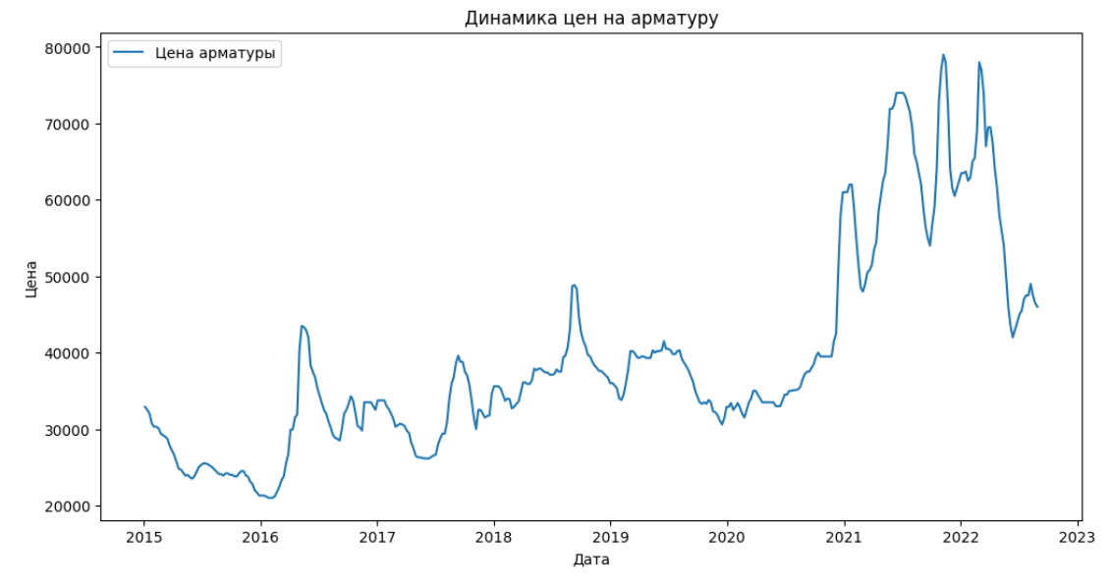
Arima

Slide 9
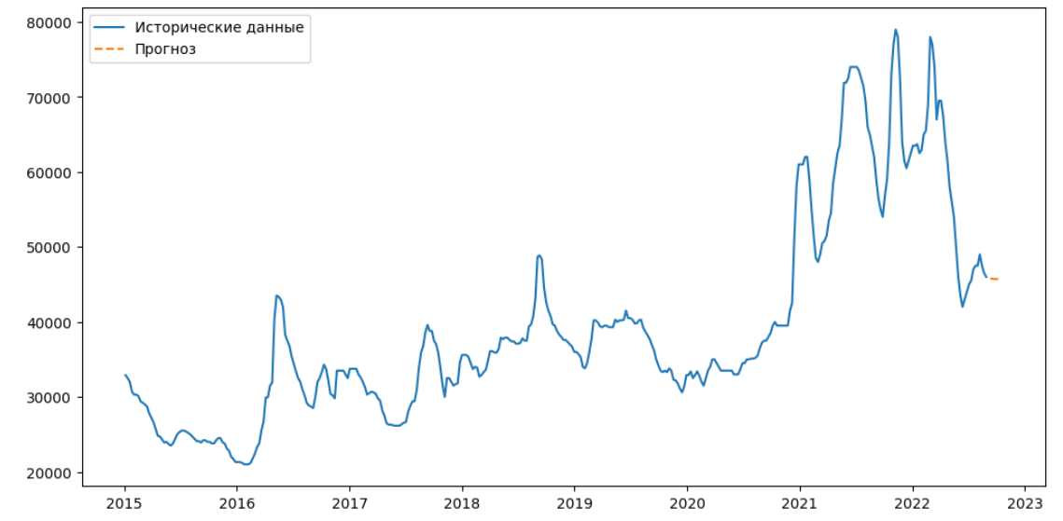
Результаты моделирования и прогнозирования

Slide 10
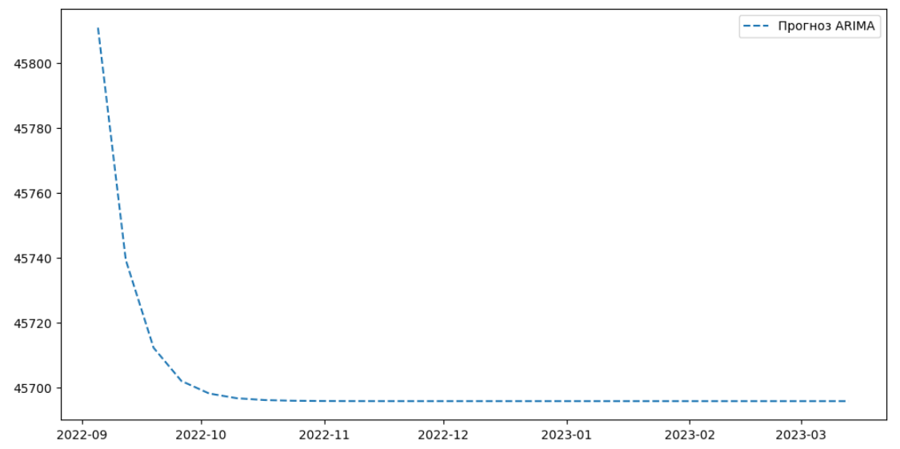
Прогноз модели Arima

Slide 11
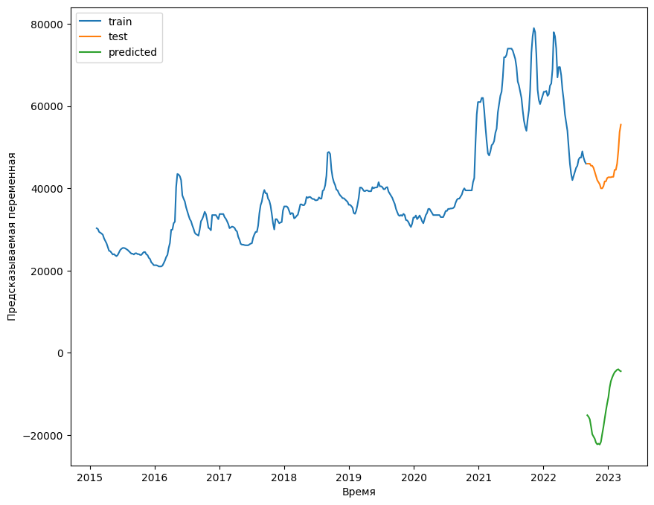
График прогноза Linear Regression

Slide 12
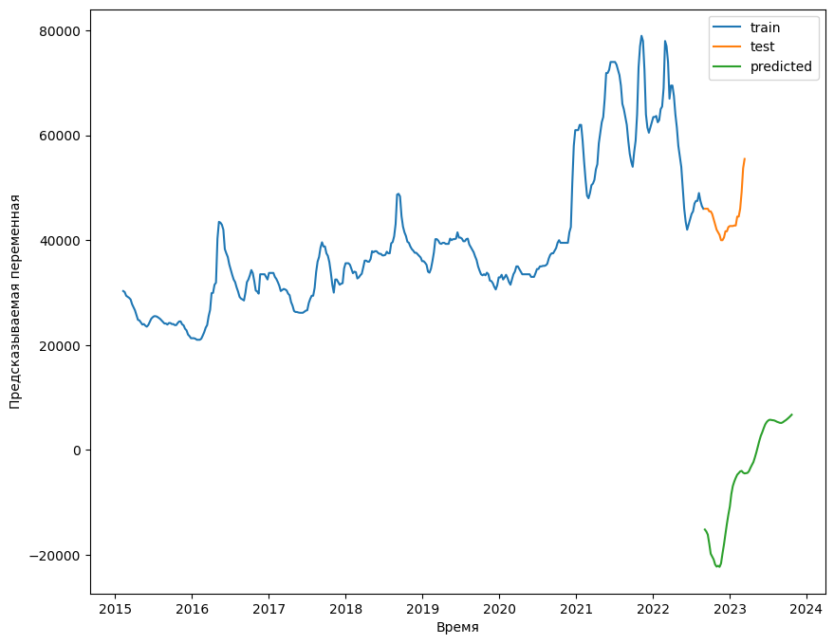
График прогноза Linear Regression

Slide 13
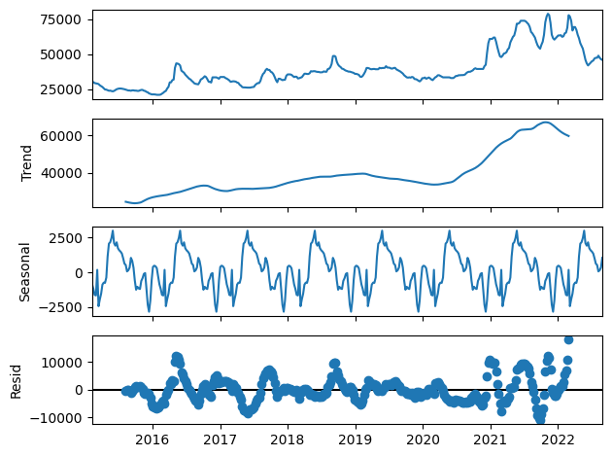

Slide 14
Наиболее лучшие результаты показала нам модель CATBOOST разработанная Яндексом.

Slide 15
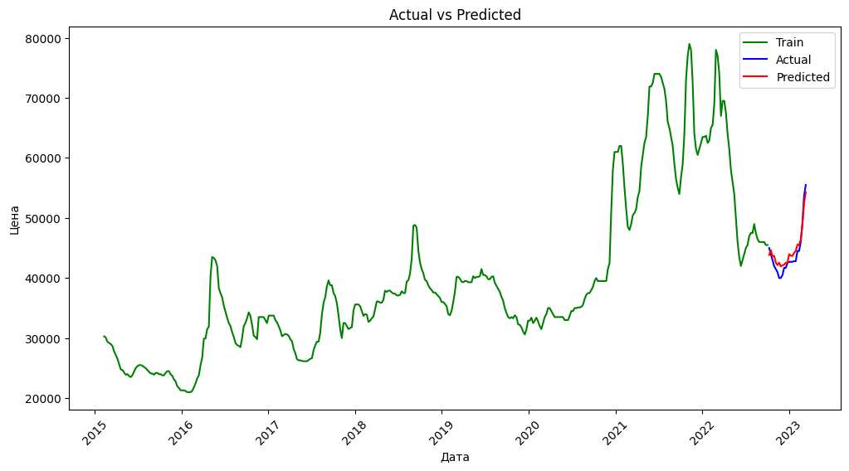
График прогноза CatBoost

Slide 16
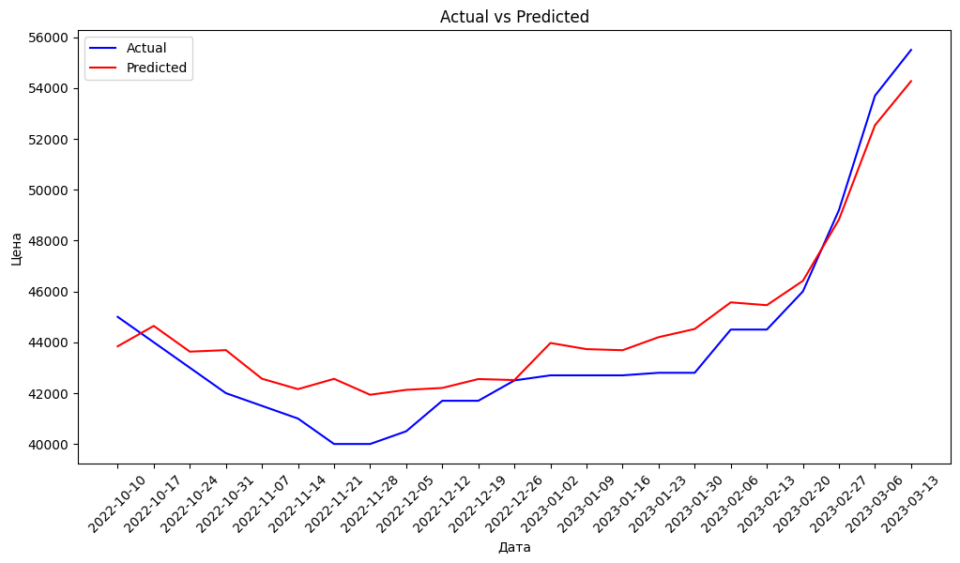
График прогноза CatBoost

Slide 17
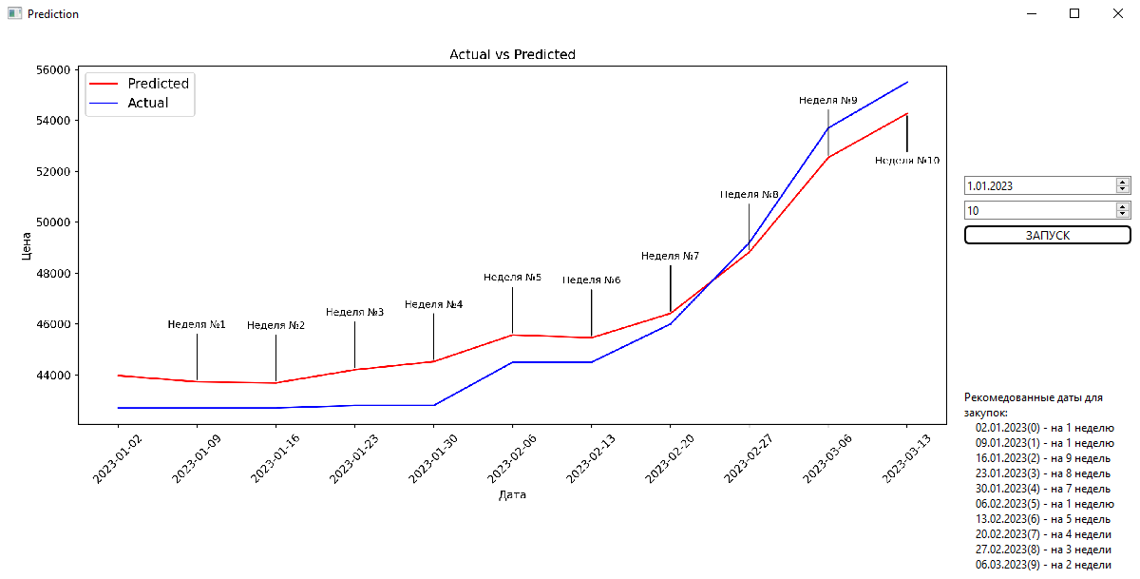
Пример прогнозирования нашего ПО

